Slide 1


Защита прав участников образовательного процесса: ЧТО ТАКОЕ БУЛЛИНГ И КАК ЕМУ ПРОТИВОСТОЯТЬ?
ФГБОУ ВО «Самарский ГАУ»
Центр психологической помощи
2026 год

Slide 2

Как распознать буллинг? Какие признаки могут указывать на то, что вы – жертва травли, а какие на то, что вы, возможно, ведете себя как агрессор?
Как правильно рассказать о происходящем взрослым?
Куда обратиться за помощью? Об этом мы постараемся рассказать в этой презентации.
«Буллинг – это проблема всего коллектива, общая беда, которая касается всех.
Невозможно быть благополучным и гармоничным, если рядом с тобой кого-то обижают и над кем-то издеваются.
Важно не быть равнодушным – и тогда количество добра вокруг нас будет увеличиваться.
Снизить количество случаев буллинга реально, если каждый из нас будет знать, что делать, и будет помогать себе и другим стать добрее и дружнее. Давайте попробуем!»

Slide 3

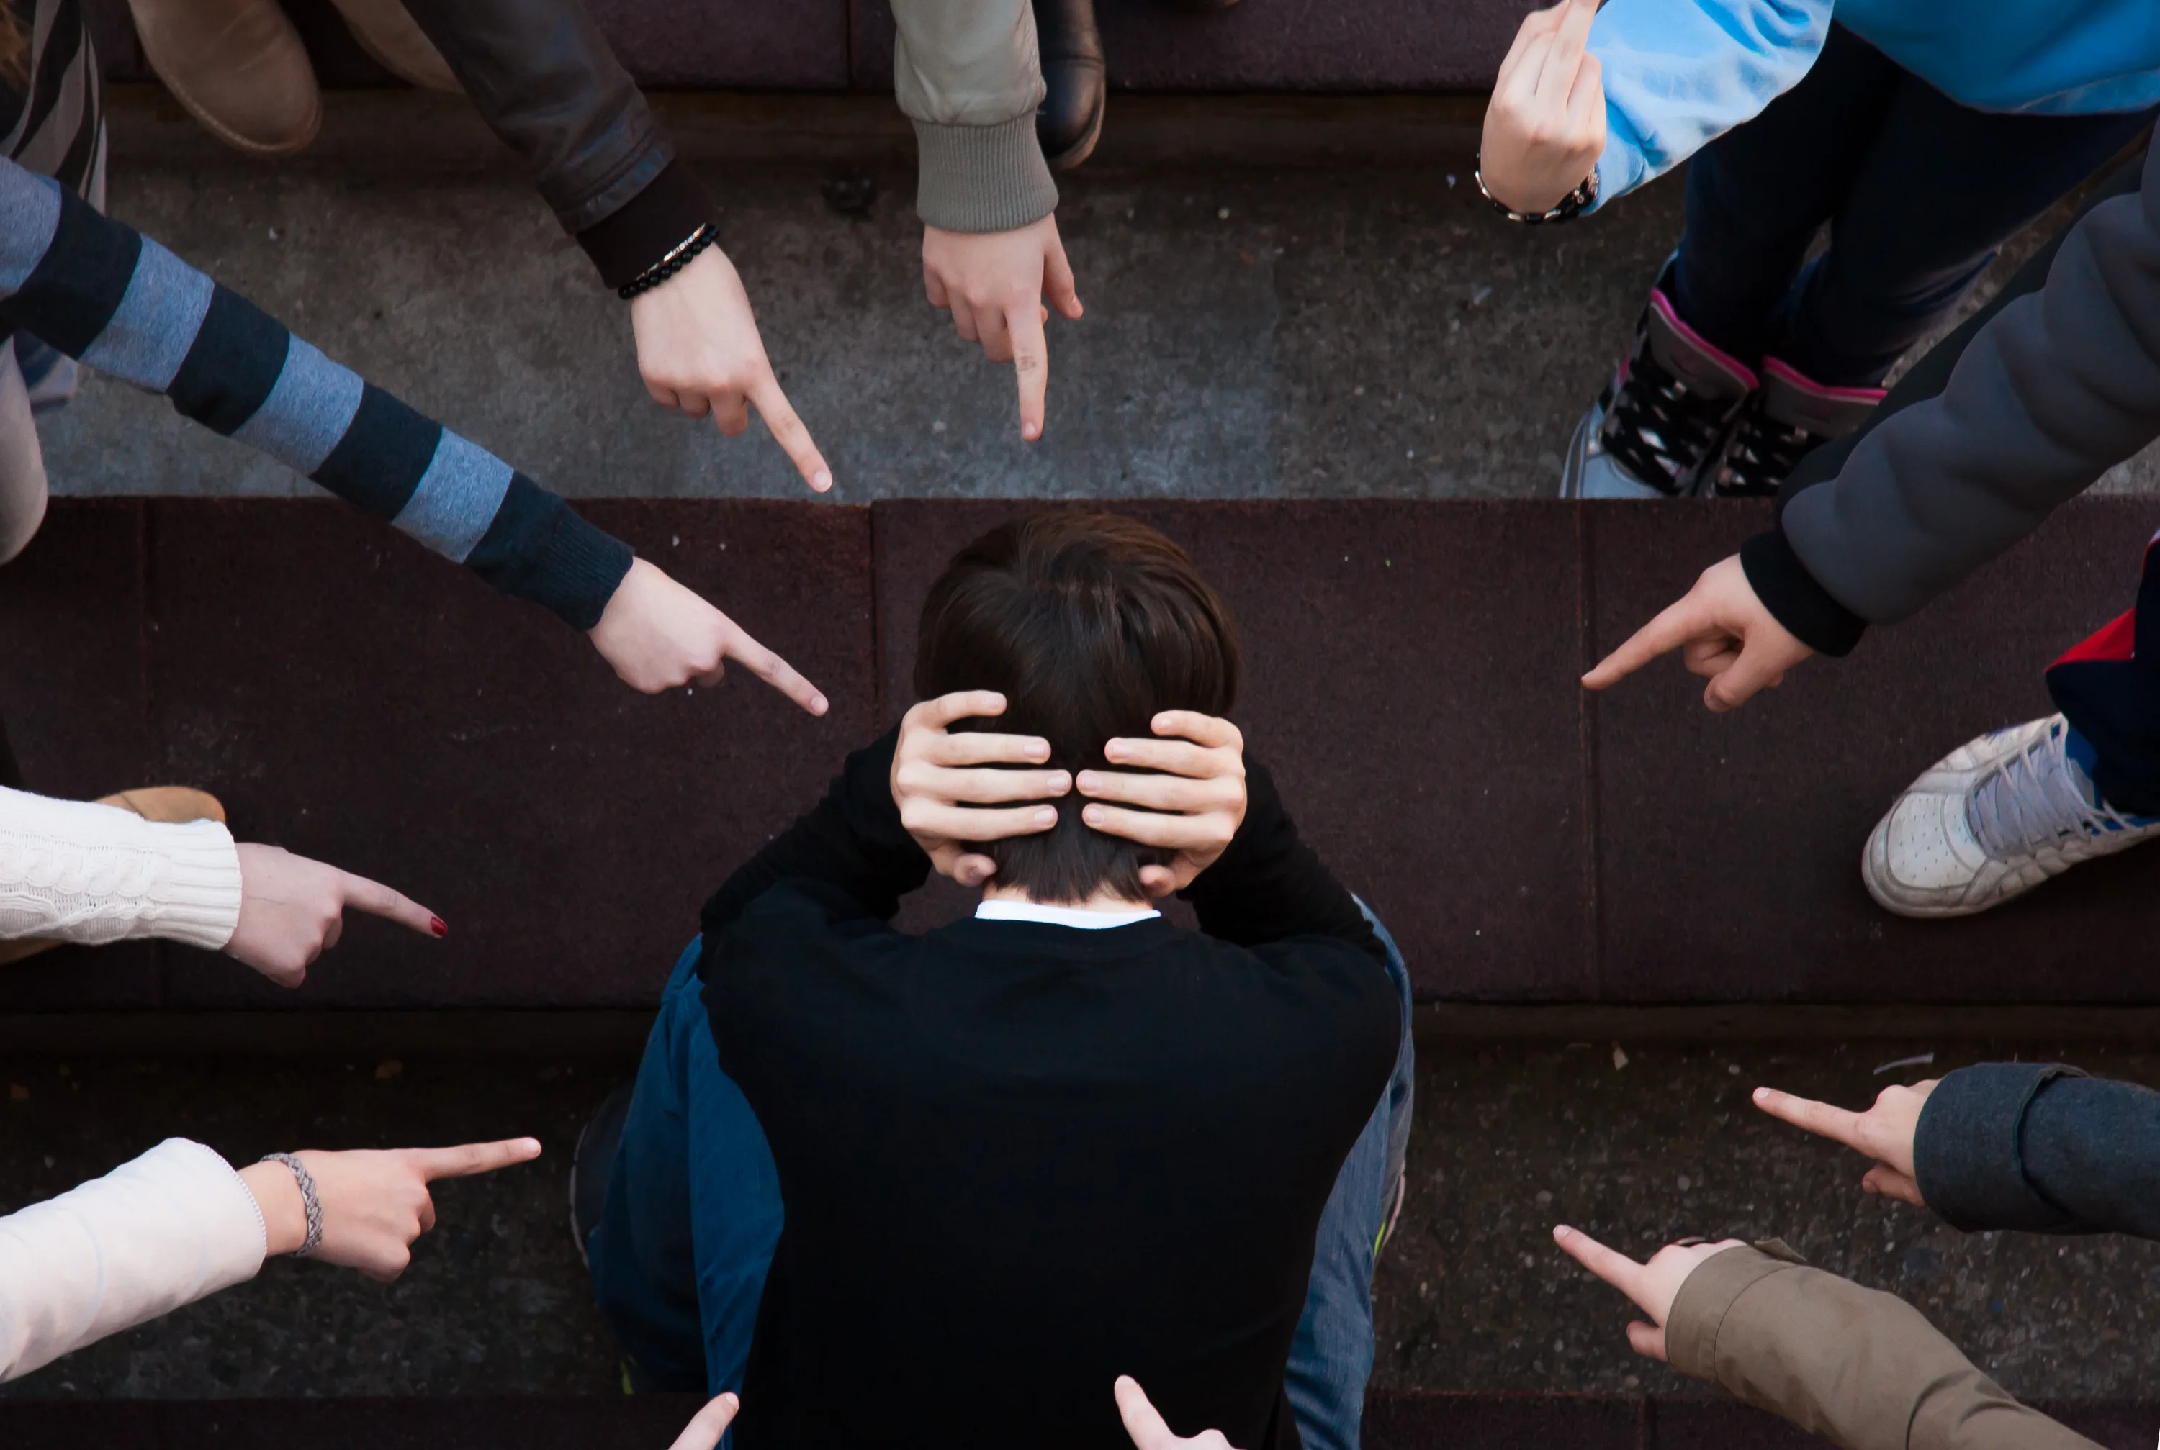
Буллинг: что это такое?
Английский синоним слова «травля», который сегодня все чаще применяется для описания этого явления, – слово «буллинг».
Слово «bull» в английском языке означает «бык». Поэтому того или тех, кто «быкует» (ведет себя агрессивно, как бык), называют «bully».
А само агрессивное, издевательское поведение называют «bullying» по русски «буллинг».
И так, буллинг:
преднамеренное, систематически повторяющееся агрессивное преследование одного из членов коллектива со стороны другого члена коллектива или группы, тип социальной агрессии;
запугивание, унижение, физический или психологический террор, направленный на то, чтобы вызвать у другого страх и тем самым подчинить его себе;
длительное физическое или психическое насилие в отношении человека, который не способен защитить себя самостоятельно.

Slide 4
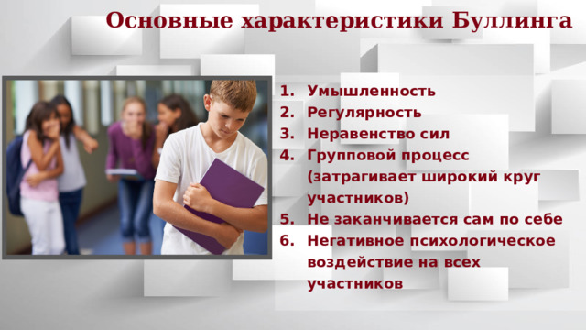
Основная цель буллинга — самоутверждение за счет слабого максимально публичным образом.
Признаки буллинга:
Насмешки и злые шутки.
Угрозы.
Оскорбления, унижение достоинства.
Распространение слухов и клеветы.
Использование чужих фото без разрешения для своих целей.
Физическое насилие.
Психологическое насилие.
Игнорирование и изоляция человека в группе.
По прошествии времени буллинг ужесточается и превращается в травлю. Особенно если жертва становится «непослушной» и не выполняет то, что от нее требует агрессор.
Агрессор при буллинге и травле всегда имеет яркие антисоциальные наклонности и лишен сочувствия.

Slide 5
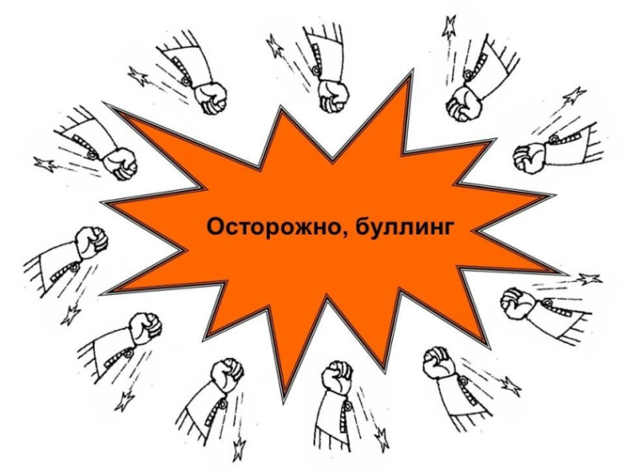
Если жертва буллинга подчинаяется агрессору, буллинг и травля не прекращаются!
Причиной буллинга является не поведение жертвы или ее особенности, а недовольство ее поведением со стороны агрессора.
Буллинг и травля начинаются тогда, когда агрессор пытается сломить жертву и заставить ее «плясать под свою дудку».
Если жертва решит, что в случае подчинения агрессору буллинг и травля прекратятся, она ошибается.
Это иллюзия. После того как в результате буллинга человек начнет идти на поводу у агрессора и подчиняться ему, буллинг и травля не прекращаются.
Просто к ним добавляется полная капитуляция жертвы, которая в глазах агрессора полностью теряет последнее достоинство.

Slide 6
Как правило, в буллинге и травле участвует не один человек. Есть агрессоры, есть наблюдатели. Эти психологически нездоровые люди чувствуют себя уверенно только добивая слабого.
Буллинг и травля для агрессора - это попытка поднять собственную низкую самооценку, которую когда-то уничтожили их близкие.
Однажды подсев на такой сомнительный метод решения своих психологических проблем как буллинг и травля, сложно с него слезть.
В первую очередь потому что это требует совести и твердого намерения стать лучше, критично посмотреть на себя и взять ответственность за свое поведение.
А это-то как раз и трудно тем, кто любит буллинг и травлю.
Издеваться над слабым для них гораздо проще, чем честно посмотреть на себя.

Slide 7
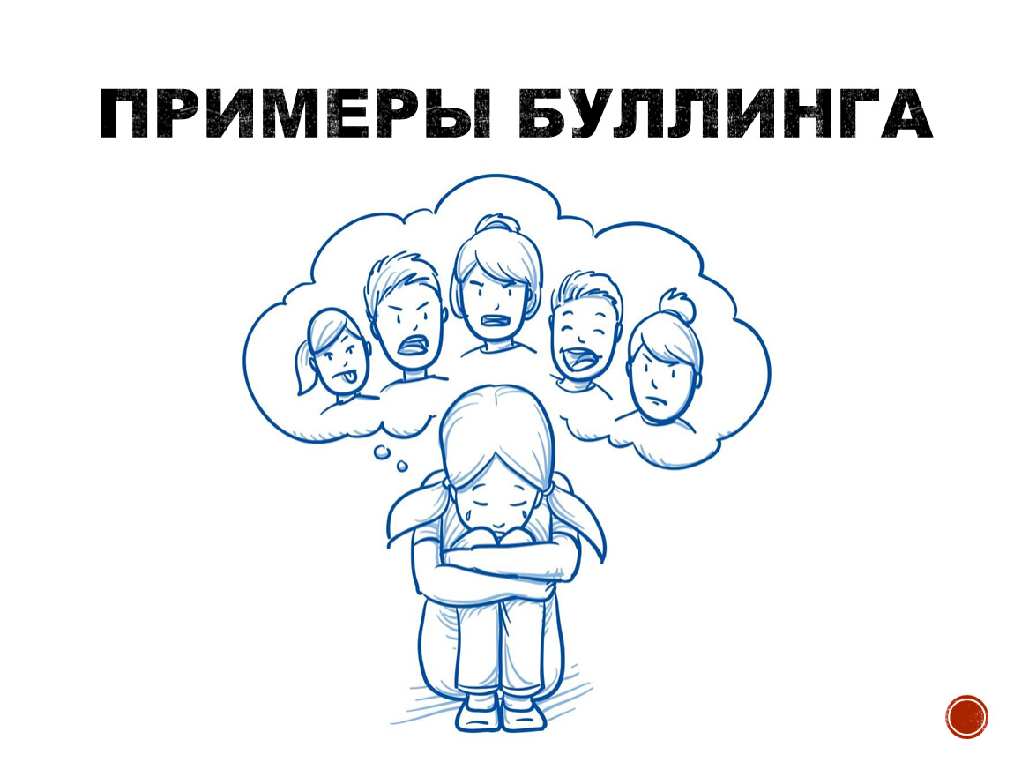
Какие виды буллинга существуют? Физические издевательства Словесные издевательства Киберзапугивание Социальное запугивание Сексуальное издевательство Расовые издевательства Буллинг - это сложная и многогранная проблема, которая может принимать самые разные формы. Понимание различных видов издевательств является важным шагом в решении этой проблемы и поддержке тех, кто от нее страдает.

Slide 8
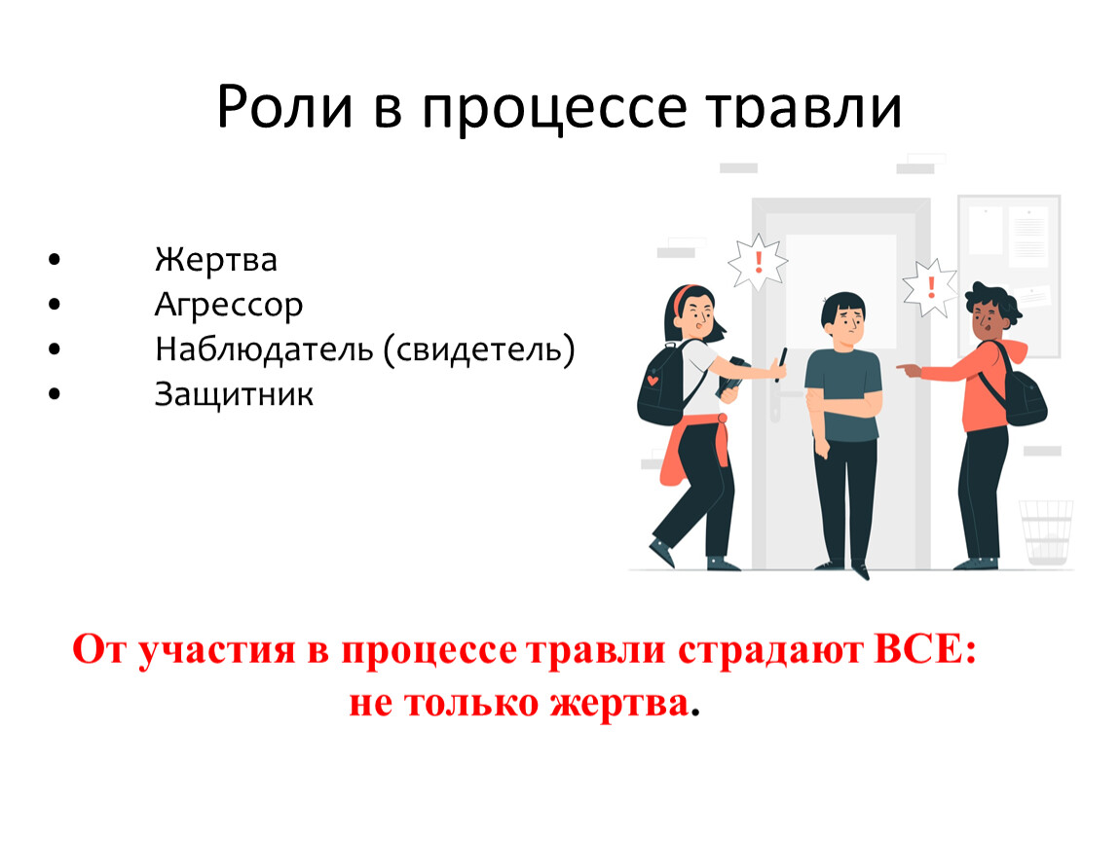
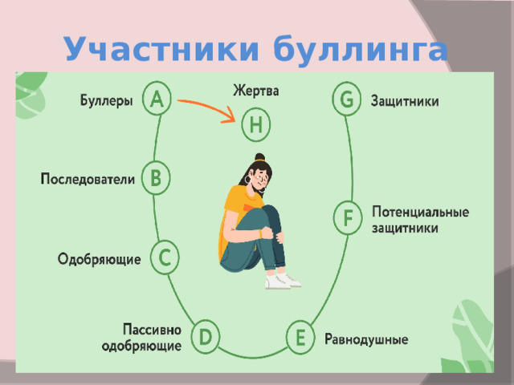

Slide 9
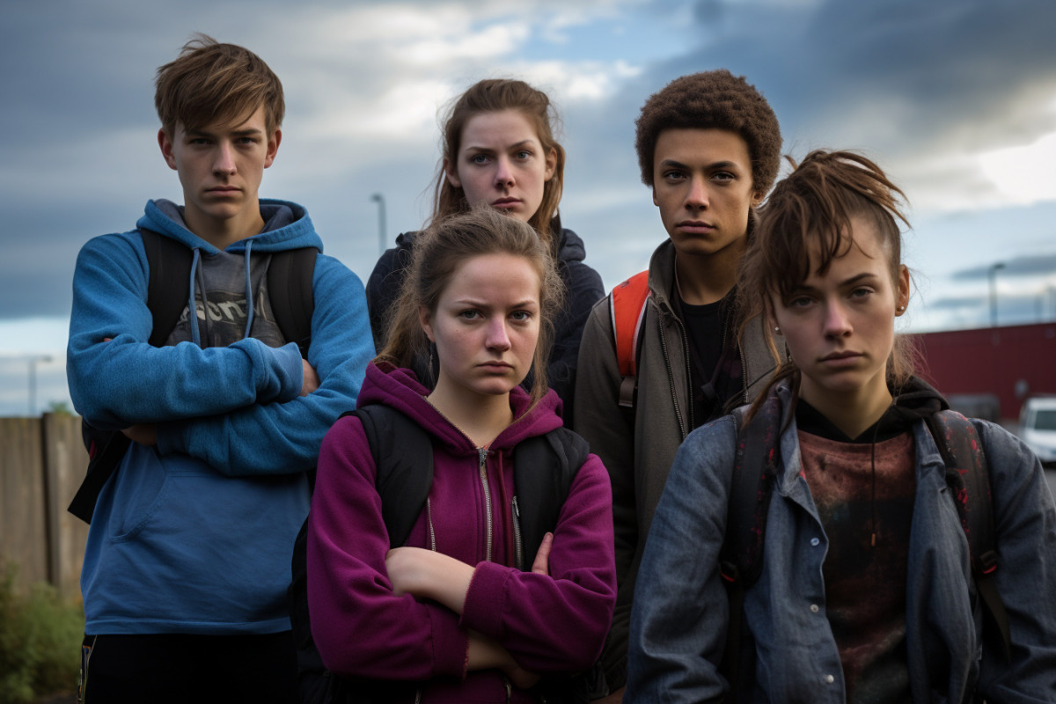
НАБЛЮДАТЕЛЬ
Наблюдателями в ситуации буллинга считаются дети – остальные участники группы. Они не принимают активного участия в травле, однако так или иначе относятся к ситуации. Их отношение может быть поддерживающим, равнодушным, сочувствующим.
Наблюдатель в группе не чувствует личной ответственности за ситуацию буллинга, так как поступает "как все". Однако, каждый наблюдатель эмоционально вовлечён в происходящее и может испытывать яркие внутренние переживания. Кто-то чувствует страх, что такое может произойти и с ним, и злорадство ("Хорошо, что не я на месте жертвы"). У кого-то возникает чувство беспомощности из-за неспособности спасти жертву. Кто-то испытывает желание убежать, а кто-то, наоборот, присоединиться к травле.
Среди наблюдателей могут оказаться:
дети, которые поддаются влиянию и не имеют собственной инициативы
те, кто дорожит отношениями с агрессором
те, кто боится оказаться на месте жертвы
дети, которые не умеют сопереживать другим
те, кто не осознаёт серьёзность ситуации и принимает буллинг за развлечение
дети, испытывающие жестокое обращение в семье
бывшие жертвы травли

Slide 10
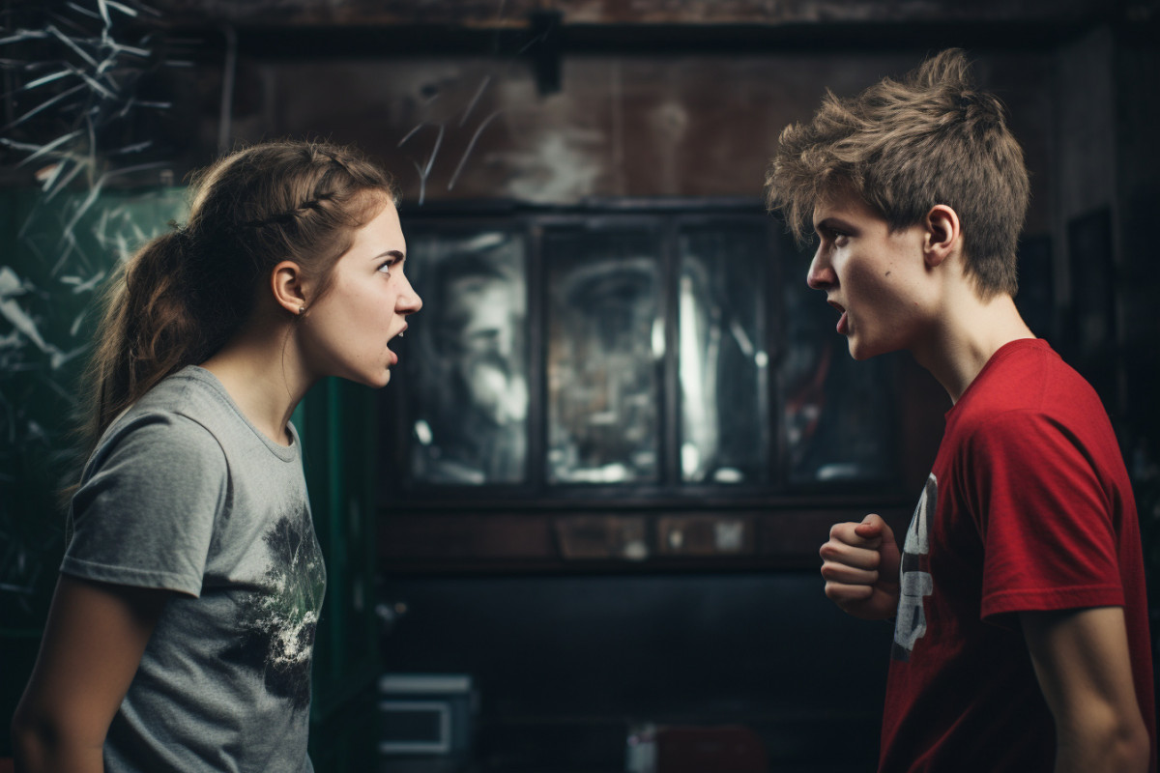
СПАСАТЕЛЬ
группе могут оказаться люди, которые занимают активную позицию против травли. Они открыто предпринимают действия, чтобы прекратить издевательства, противодействуют нападающим и поддерживают жертву.
При наличии таких защитников буллинг может закончиться, не успев начаться.
К сожалению, далеко не каждому под силу противостоять агрессору, поэтому ситуации буллинга в образовательной организации встречаются довольно часто.

Slide 11

Как распознать буллинг?

Slide 12
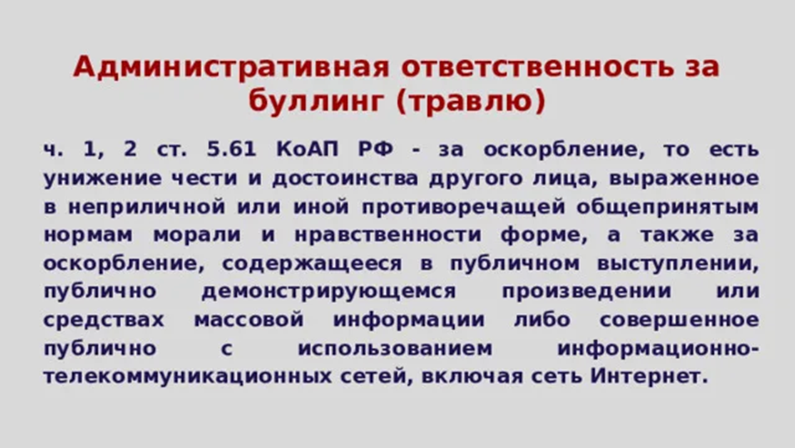



Slide 13

Если ты стал(стала) жертвой буллинга, то важно научиться: - не молчать, рассказать о случаях буллинга своим родителям, либо взрослому, которому ты доверяешь; - вести себя более уверенно, настойчиво; - активно искать друзей среди сверстников, одногруппников; - использовать юмор – действенное средство против вербальной агрессии. Как рассказать взрослым? Может показаться, что разговор со взрослыми об опыте травли доставит только сложные переживания и вряд ли приведет к какому-то результату. Действительно, в таком разговоре может быть непросто; кроме того понадобится определенное время, чтобы к нему подготовиться. Но молчание «лучший друг» буллинга, поэтому, как бы ни было сложно, такой разговор должен состояться.

Slide 14

Как рассказать взрослым? 1. В самом начале разговора важно обозначить, что тебе нужен совет или помощь. 2. Важно объяснить, что ты не можешь справиться с ситуацией самостоятельно. 3. Можно сразу оговориться, что не сможешь рассказать все подробности, не всем готов сейчас поделиться и просишь отнестись к этому с пониманием. 4. Нужно быть готовым к тому, что взрослые могут оказаться в растерянности, так как раньше никогда не сталкивались с такой проблемой, и им может понадобиться время, чтобы продолжить осуждение. 5. Надо постараться обсудить, чтобы подросток и взрослые могут сделать, чтобы подросток чувствовал себя в безопасности. 6. Важно выслушать советы взрослого, обязательно задать вопросы там, где непонятно, и предложить в ответ свои идеи. 7. Составьте план совместных действий по решению проблемы, по крайней мере на ближайшее время. 8. Договоритесь, как дальше будете обсуждать, то что происходит, кто будет начинать разговор, в какое время это лучше делать.

Slide 15

А что если я и есть агрессор? Как понять, что ты выступаешь в роли агрессора (булли)?
Если в какой-то момент человек задумывается, не является ли то, что он делает по отношению к другим людям, примером травли, это уже очень важно!
Умение вовремя заметить в своем поведении симптомы буллинга, осознать их и привлечь к разрешению этой ситуации окружающих – очень смелый и зрелый поступок. Вот примерный список признаков, по которым можно заподозрить травлю в своих действиях.
Возможно, этот список также будет полезен тем людям (независимо от возраста), которым окружающие намекают, что их поведение унижает либо ранит других.
И так, если человек:
- думает, что некоторые люди достойны унижения;
- считает, что насмешки над другими людьми вовсе не задевают их;
любит чувствовать себя более сильным и могущественным, чем окружающие;
чувствует себя лучше, когда делает другим людям хуже;
разделяет следующие убеждения: «Люди толкают и задевают меня, поэтому я буду также поступать с другими»; «Если другие бояться меня – это хорошо, тогда меня не тронут»; «Люди всегда уважают тех, у кого есть силы и кто может контролировать их».
…… Есть риск того, что поведение этого человека по отношению к другим может являться травлей (буллингом).

Slide 16
А если я свидетель? Что делать, если я вижу или понимаю, что кого-то травят?
отвлечь того, кто травит, например, спросить о чем-нибудь (какое сегодня число или день недели);
сопровождать того, кого травят, до безопасного места, чтобы у тех, кто травит, было меньше возможности действий;
можно встретиться с тем, кого травят, наедине, и поддержать – сказать, что тебе не все равно, что ты не согласен с происходящим.
А вот чего не нужно делать:
Игнорировать происходящее;
Пытаться тут же выяснить, что к чему, расспрашивать о травле на глазах у окружающих;
Принуждать тех, кто подвергается травле, и тех, кто травит, говорить открыто и публично о происходящем без участия взрослых людей (преподавателей или психологов).

Slide 17


Куда обратиться за помощью и консультацией: ЦЕНТР ПСИХОЛОГИЧЕСКОЙ ПОМОЩИ Самарская обл., г. Кинель, п.г.т. Усть-Кинельский, ул. Спортивная, д.7А, каб. 42
ФГБОУ ВО «Самарский ГАУ»
8-9397540486 (доб.217)
режим работы
«Горячей линии:
- понедельник: с 10.00 до 12.00;
- вторник: с 10.00 до 12.00;
- среда: с 10.00 до 12.00;
- четверг: с 10.00 до 12.00;
- пятница: с 10.00 до 12.00.

Slide 18


